Slide 1

几种常见数据结构
本讲大纲
1.简述STL
2.顺序线性结构
3.基本操作
4.栈结构
5.队列结构
6.链表结构
7.图结构
支持网站：www.mrbccd.com

Slide 2
简述STL
标准模版库，即STL(Standard Template Library)，是根据本地C++标准规范定义的一套功能强大、适用范围广的一套函数模版、类模版的库。它主要包含容器、算法、函数对象等内容。
容器实现了多个类型的数据结构和一些相关操作。
算法提供了排序，查找，替换功能等的函数。
函数对象是C++算符重载的进一步应用，类模版实例化后很多工作都需要它的支持。
首先简单介绍下一些数据结构的基本概念。如果您学习过数据结构，请跳过本结。

Slide 3

顺序线性结构
数据结构本身是一种集合，包含的各项称为元素。
数组是顺序线性结构的实现，图15.1所示，通过指针来访问所有元素（对象），之后对它执行相应的操作。
图15.1 数组的结构示意图

Slide 4
基本操作
操作主要分为4种：
查询：通过输入或者已知条件在数据结构中找到相应的元素。
插入：在各个元素之间，逻辑插入一个元素。
删除：在各个元素中，逻辑删除一个元素。
修改：通过输入或者已知条件在数据结构中修改相应的元素。
注意：
逻辑插入意味着元素所在的储存单元并不一定真的发生插入操作，例如，数组本身所在的内存分布是连续的，无法在中间插入任何内存单元。实现插入的方法如下：将数组所有元素和待插入的元素依照相应的次序复制给另外一个容量+1的数组，之后销毁原来的内存空间。新的数组可以被认为是插入完成之后的数组。（一般需要动态分配）。逻辑删除与它的原理相同。

Slide 5
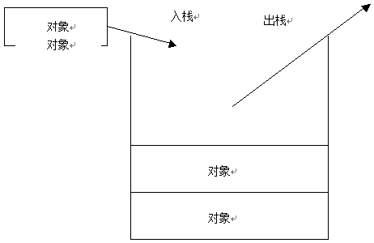
栈结构
栈的结构如图15.2所示。它很像一个从上方打开的箱子,所有的对象都遵循着后进先出的原则。在栈中随即位置插入和删除的实现通常需要辅助方法实现,相对较为缓慢。若所储存的对象超过自身容量，则会出现栈溢出。
图15.2 栈结构的示意图

Slide 6
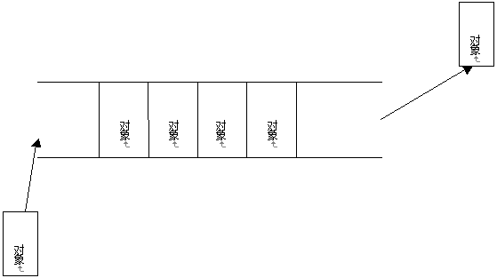
队列结构
队列的结构和现实生活中的排队一样。所有对象只能从队列的后方加入，从前方离开队列，即先进先出。和栈相似的是，队列不善常处理随即位置的插入和删除操作，如图15.3所示。
图15.3 队列结构示意图

Slide 7
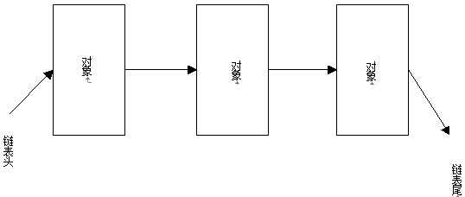
链表结构
链表与以上几种结构都是线性的结构。与他们不同的是，链表的储存方式不是顺序的。每个对象中含有下一个对象所在位置的信息（可认为是地址），链表的第一个元素的位置由头指针(也称为Head)储存，链表尾部的元素储存的位置信息为空。由于链表的储存区不是连续的，所以无法通过指针偏移量的方案查找相应对象，只能够通过以遍历的方法访问：链表由头指针所储存的地址信息访问到第一个元素，之后依次由所储存的位置信息（地址）访问后面的元素。链表的优点是在随机位置的插入和删除较为迅速，如图15.4所示。
图15.4 链表结构示意图
链表可分为单向链表、双向链表和循环链表。

Slide 8
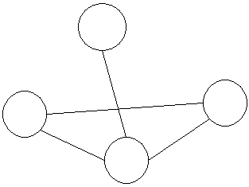
图结构
图结构是一种复杂的数据结构，每个对象都可以和其他对象相关联。图一般采取映射的方式表示内部元素。映射通常指的是事物间的联系，如图15.5所示，每条边带表着两个物体所对应的关系。使用表达式<k,t>表示的是一种这种关系，k和t可以代表线的两端，也可以是线与物体，随着不同的定义，所带表的关系也不同。以上简单介绍了几种常用的数据结构，在标准模版库中，容器类对它们进行了实现、扩展和封装。
图15.5 图结构示例

Slide 9
Thank you
还有什么疑问可以到www.mrbccd.com提出
也可以发送邮件到 mingrisoft@mingrisoft.com

